Slide 1



Първи стъпки в програмирането
Променливи, типове данни, работа с конзола и аритметични операции
СофтУни
Преподавателски екип
Софтуерен университет
https://softuni.bg

Slide 2
Съдържание
Какво е програмиране икомпютърна програма?
Първа програма със C++ и Visual Studio
Променливи и типове данни
Четене на потребителски вход
Работа с текст и числа
Аритметични операции
Печатане на екрана
2

Slide 3

Какво е програмиране и компютърна програма?

Slide 4
Какво е програмиране?
Компютърна наука
Използват се команди, за да комуникираме с компютъра
Командите се подреждат и изпълняват една след друга
Поредицата от команди образува компютърна програма
4

Slide 5
Какво е компютърна програма?
Програмата е последователност от команди
Може да съдържа пресмятания, проверки, повторения
Програмите се пишат в текстов формат
Текстът на програмата се нарича сорс код
Сорс кодът се компилира до изпълним файл
Например Main.cpp се компилира до Main.exe
5

Slide 6
Интересно за C++
Използва се за: разработката на видеоигри, операционни системи, финансови приложения и много други
Предоставя близко контролиране върху хардуера и ефективността
Операционните системи като Windows, Linux и macOS са написани на C++
6

Slide 7
Първа конзолна програма

Slide 8
Среда за разработка
Средата за разработка е нужна, за да програмирате
Integrated Development Environment (IDE)
Visual Studio е среда за разработка на езика C++
Инсталирайте си Visual Studio Community
Инструкции за инсталация на най-нова версия
Инструкции за инсталация на по-стара версия
Приложението е мултиплатформено (Mac OS, Windows)

Slide 9
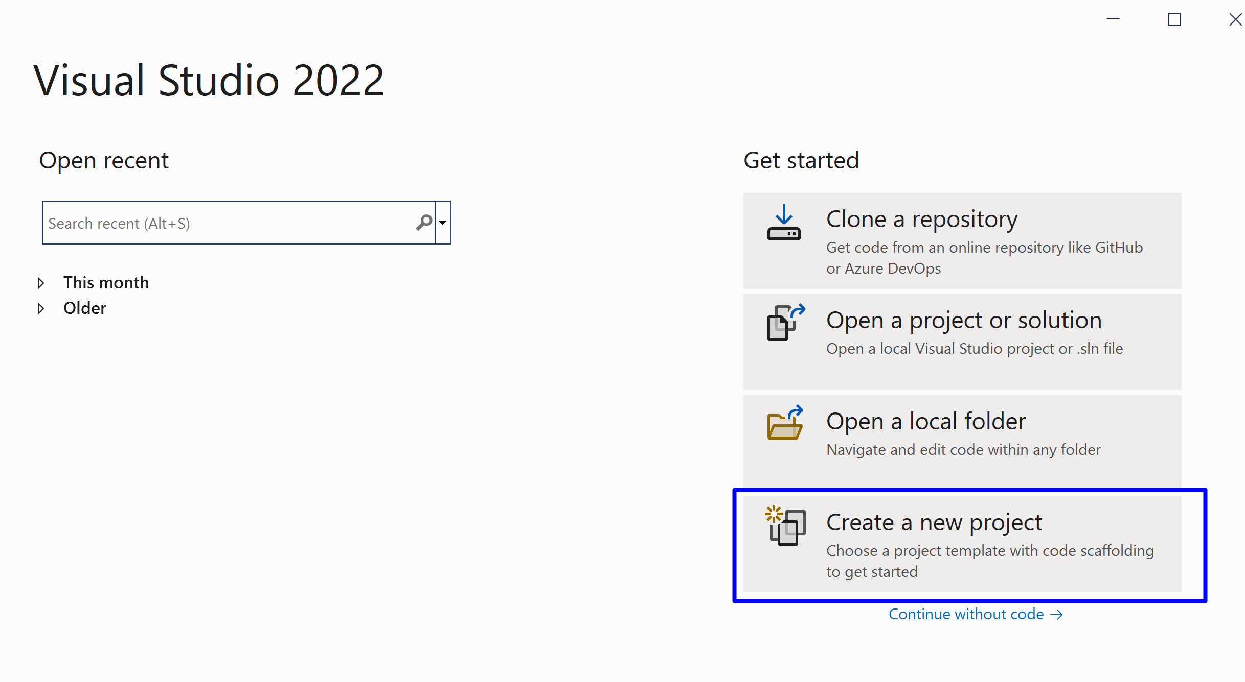
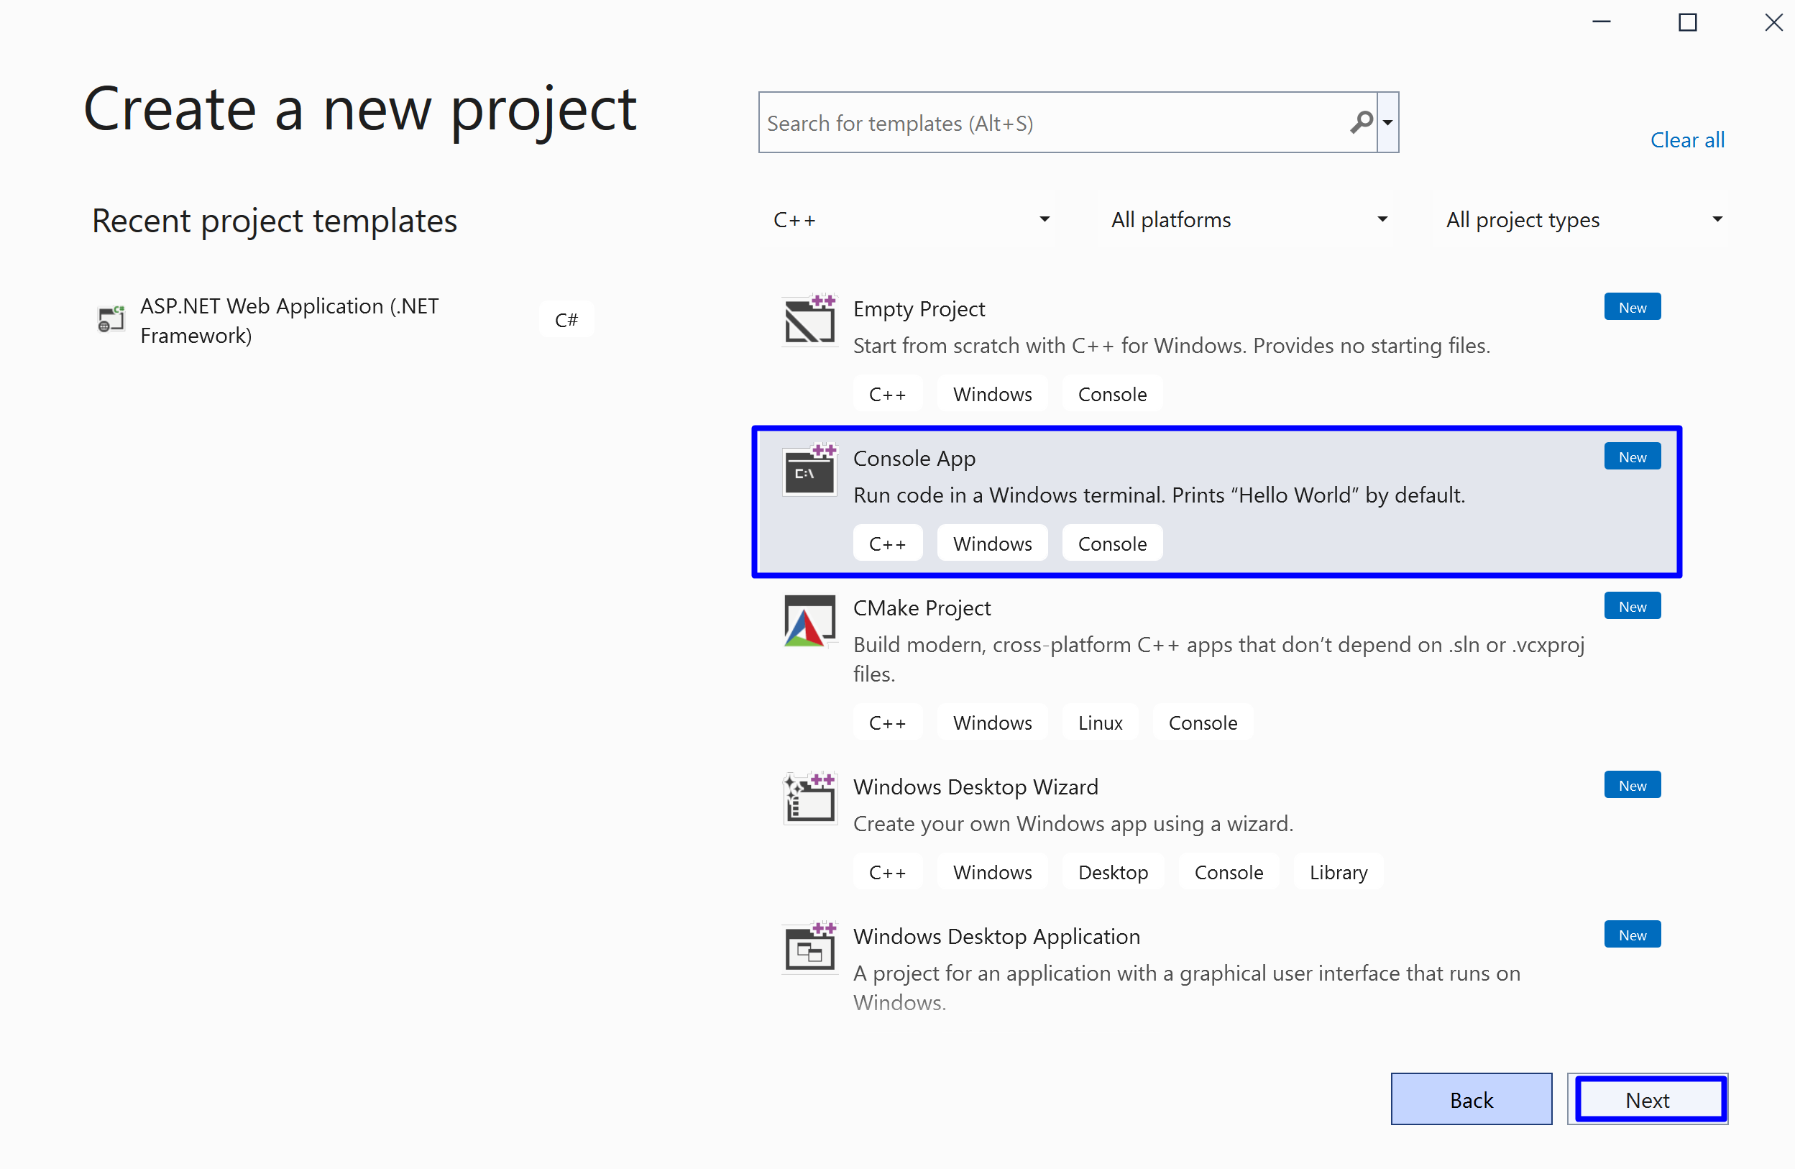
Създаване на конзолна програма
Стартирайте Visual Studio
Изберете Create a new project
Изберете C++ Console App
Изберете Next

Slide 10
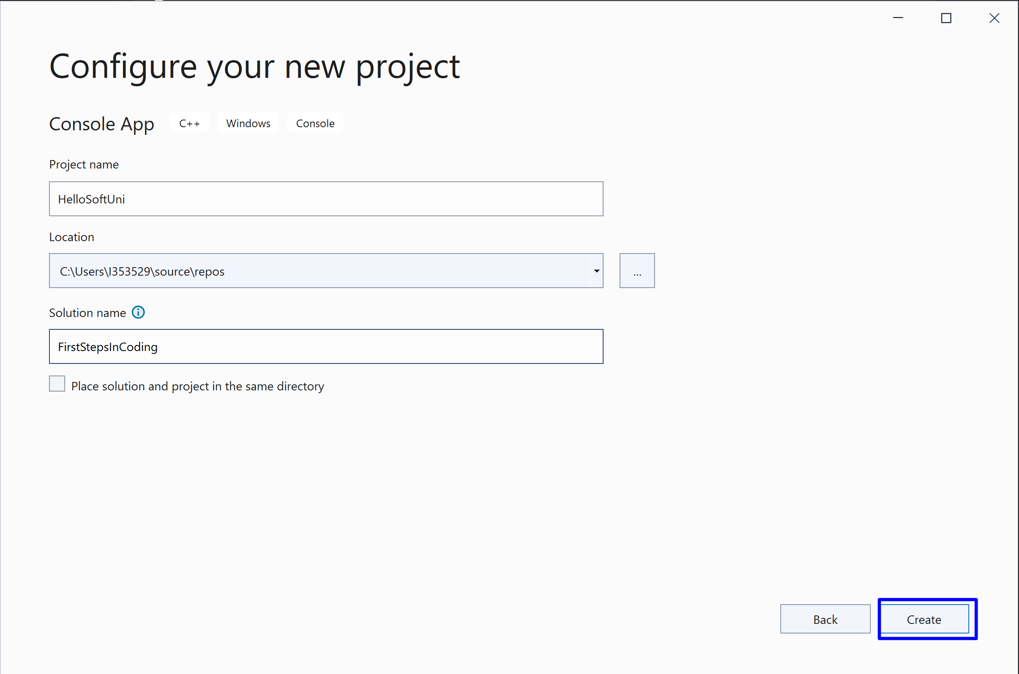
Създаване на конзолна програма
Въведете подходящо име за проекта и директория, в която да се създаде
Изберете Create

Slide 11
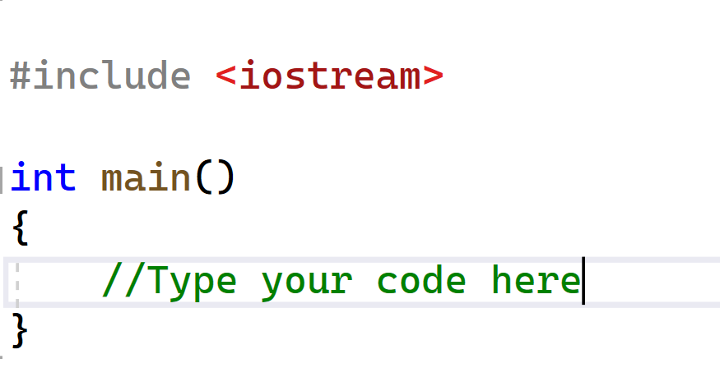
Писане на програмен код
Сорс кодът на програма се пише в секцията main()
Между отварящата и затварящата скоба { }
Натиснете Enter след отварящата скоба {
Кодът на програмата се пише
отместен навътре

Slide 12
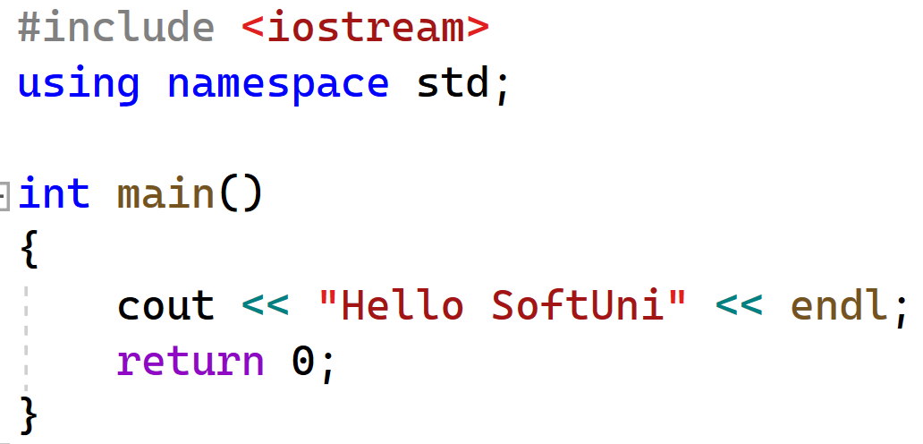
Писане на програмен код
Напишете следния код:
cout << "Hello SoftUni" << endl;
Библиотека за вход и изход
Използваме std;
Отпечатване на козолата
Изпълнението връща 0 – програмата е работила правилно

Slide 13
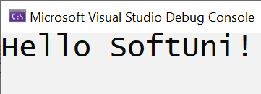
Стартиране на програмата
За стартиране на програмата натиснете: Ctrl + F5
Ако няма грешки, програмата ще се изпълни
Резултатът ще се изпише на конзолатa

Slide 14
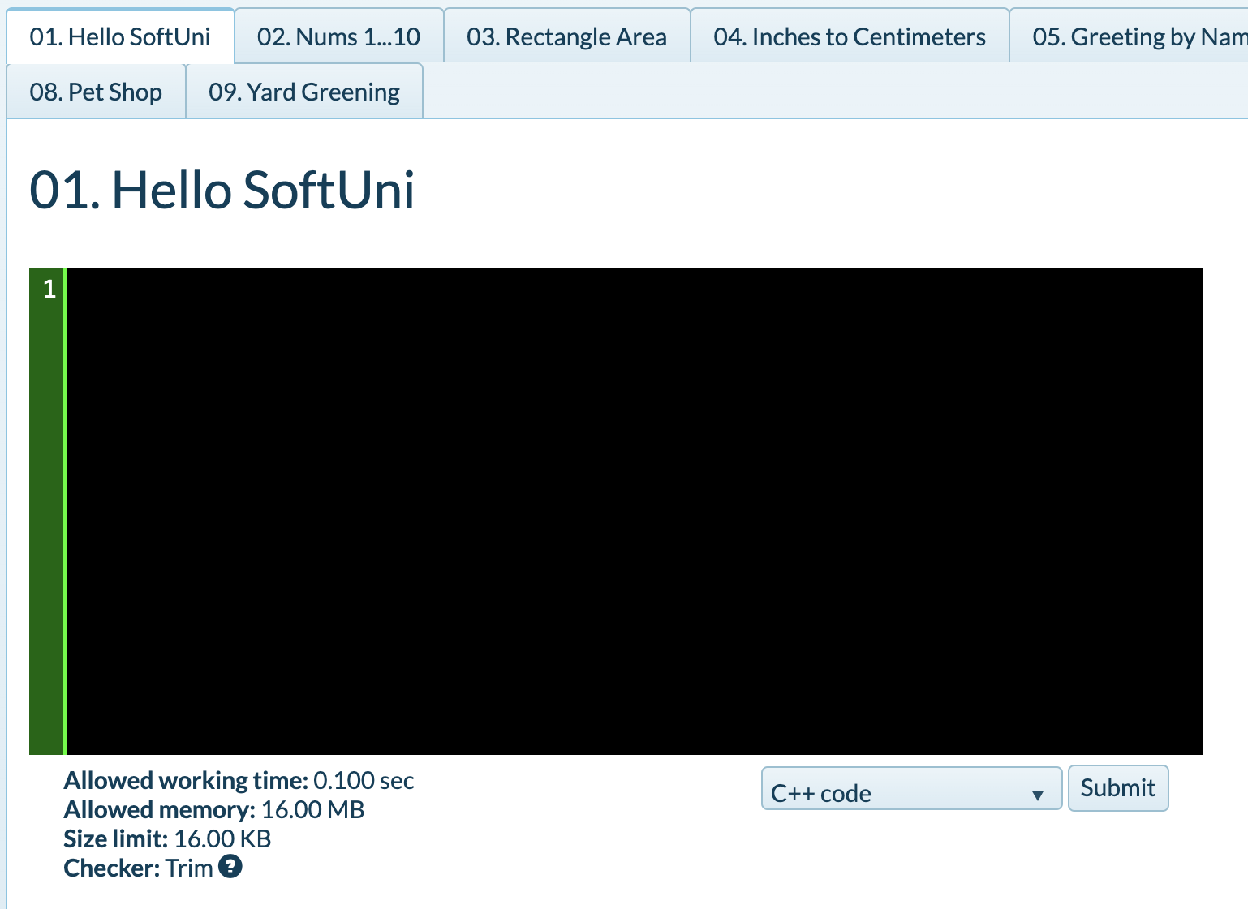
Тестване на програмата в Judge
Тествайте кода си в онлайн judge системата:

Slide 15
Типични грешки в C++ програмите
Писане извън тялото на main(){} функцията:
Бъркане на малки и главни букви:
Неправилно изписване на оператори:

Slide 16
Типични грешки в C++ програмите
Липса на ; в края на всяка команда:
Липсваща кавичка " при работата с текст:

Slide 17



Числата от 1 до 20
Напишете програма, която принтира числата от 1 до 10, всяко на нов ред
Решениe:
cout << 1 << endl;
cout << 2 << endl;
cout << 3 << endl;
…
cout << 10 << endl;

Slide 18
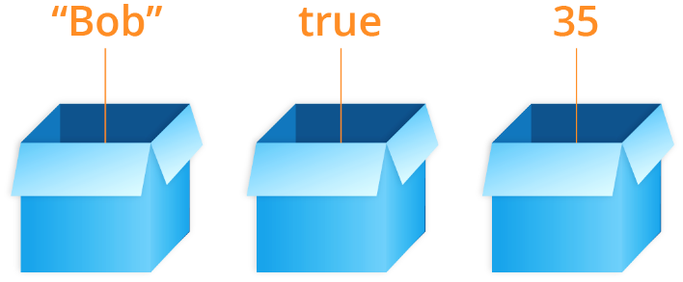
Променливи и типове данни

Slide 19
Променливи
Компютрите са машини, които обработват данни
Данните се записват в компютърната памет в променливи
Променливите имат име, тип и стойност
Дефиниране на променлива и присвояване на стойност:
Име на променлива
Тип
int count = 5;
Стойност

Slide 20
Типове данни
Променливите съхраняват стойност от даден тип
Число, буква, текст (низ), цвят, картинка, списък, …
Типове данни – примери:
int - цяло число: 1, 2, 3, 4, 5, …
double - дробно число: 0.5, 3.14, -1.5, …
string - текст (низ): "Здрасти", "Hi", "Car", …
char - символ: 'A', '#', '@ ', ' + ', …

Slide 21

Четене на потребителски вход
Работа с конзола

Slide 22
Прочитане на текст
Всичко, което получаваме от конзолата, идва под формата на поток от данни
Всичко, което печатаме на конзолата, се преобразува в поток от данни
Команда за четене от конзолата:
Връща ни потокът от данни
string namе;
cin >> name;

Slide 23
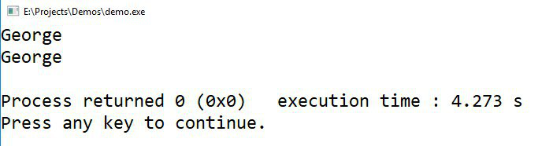
Четене на текст
Програма, която чете име от конзолата и го принтира:
string name;
cin >> name;
cout << name << endl;
Примерен вход
Изход

Slide 24
Четене на числа
Четене на цяло число:
Пример: пресмятане на лице на квадрат със страна а:
int num;
cin >> num;
int a;
cin >> a;
int area = a * a;
cout << area << endl;

Slide 25
Четене на дробно число
Четене на дробно число от конзолата:
Пример: конвертиране от инчове в сантиметри:
double num;
cin >> num;
double inches;
cin >> inches;
double centimeters = inches * 2.54;
cout << centimeters << endl;

Slide 26

Прости операции
Работа с текст и числа

Slide 27

Поздрав по име - пример
Да се напише програма, която:
Чете от конзолата име на човек, въведено от потребителя
Отпечатва "Hello, <name>!", където <name> е въведеното преди това име
Примерен вход и изход:
Petar
Hello, Petar!
Viktor
Hello, Viktor!

Slide 28
Поздрав по име - решение
За да работим с текст трябва да добавим библиотеката: #include <string>
#include <iostream>
#include <string>
using namespace std;
int main() {
string name;
cin >> name;
cout << "Hello, ";
cout << name << "!" << endl;
return 0;
}
Курсорът остава на същия ред

Slide 29
Принтиране на конзолата на текст и числа
string firstName = "Maria";
string lastName = "Ivanova";
int age = 19;
cout << firstName << " " << lastName << " " << age << endl;
// Maria Ivanova 19
double a = 1.5;
double b = 2.5;
string text = "The sum is: ";
double sum = a + b;
cout << text << sum << endl;
// The sum is 4

Slide 30
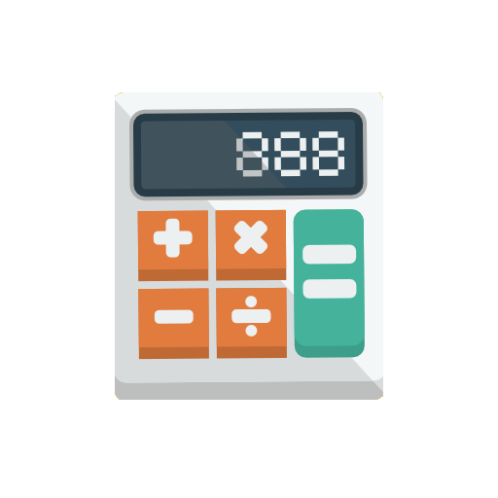
Аритметични операции: + и -
Събиране на числа (оператор +):
Изваждане на числа (оператор -):
int a = 5;
int b = 7;
int sum = a + b;
// 12
int a;
int b;
cin >> a >> b;
int result = a - b;
cout << result << endl;

Slide 31

Аритметични операции: * и /
Умножение на числа (оператор *):
Деление на числа (оператор /):
int a = 5;
int b = 7;
int product = a * b;
// 35
int a = 25;
int b = a / 4;
double f = a / 4.0;
int error = a / 0;
// 6 - дробната част се отрязва
// 6.25 - дробно делене
// Грешка: деление на 0

Slide 32
Особености при деление на числа
При деление на цели числа резултатът е цяло число:
При деление на дробни числа резултатът е дробно число:
int a = 25;
cout << a / 4 << endl;
cout << a / 0 << endl;
// Целочислен резултат: 6
// Грешка: деление на 0
double a = 15;
cout << a / 2.0 << endl;
cout << a / 0.0 << endl;
cout << 0.0 / 0.0 << endl;
// Дробен резултат: 7.5
// Резултат: inf
// Резултат: nan

Slide 33
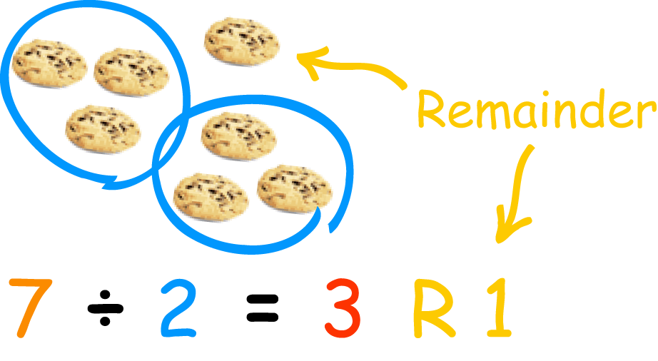
Аритметични операции: %
Модул / остатък от целочислено деление на числа (оператор %):
int a = 7;
int b = 2;
int product = a % b;
// 1
int odd = 3 % 2;
int еven = 4 % 2;
int error = 3 % 0;
// 1 – числото 3 е нечетно
// 0 – числото 4 е четно
// Грешка: деление на 0

Slide 34

Печатане на екрана

Slide 35
Форматиране на изхода
Фиксиране на изходния поток при извеждане на дробни числа:
cout.setf(ios::fixed); // фиксиран формат
Задава специфичен формат на потока
cout.precision(2);
Брой на цифрите в дробната част

Slide 36

Какво научихме днес?
…
…
…
Компютърната програма е поредица команди
В C++ командите се пишат в частта main(…)
Печатаме със cout << … << endl
Стартираме с Ctrl + F5
Въвеждане на текст и числа
Пресмятания с числа: +, -, *, /, (), %
Извеждане на форматиран текст

Slide 37









Въпроси?

Slide 38

Лиценз
Този курс (презентации, примери, демонстрационен код, упражнения, домашни, видео и други активи) представлява защитено авторско съдържание
Нерегламентирано копиране, разпространение или използване е незаконно
© СофтУни – https://softuni.org
© Софтуерен университет – https://softuni.bg
Notes:
38

Slide 39
Обучения в Софтуерен университет (СофтУни)
Софтуерен университет – качествено образование, професия и работа за софтуерни инженери
softuni.bg
Фондация "Софтуерен университет"
softuni.foundation
Софтуерен университет @ Facebook
facebook.com/SoftwareUniversity
39
Notes:
39

